Slide 1
”Missing out”
- Barn och ungas perspektiv på ekonomiska svårigheter

Slide 2

”Ibland på fritids åker man på utflykt. Så man
är missing out. Nästa dag pratar alla om det.
Det är jobbigt.”
Content Hub: CH1304412

Slide 3

”Missing out”
”Missing out” är en ny fördjupningsrapport (2024)
av Rädda Barnen som lyfter barn och ungas erfarenheter av ekonomiska svårigheter.
Content Hub: CH1304412
Notes:
Rädda Barnen har jobbat länge med att motverka barnfattigdom och dess negativa konsekvenser i Sverige ur ett barnrättsperspektiv.
Det gör vi för och tillsammans med barn och unga och deras familjer i verksamheter i områden som är socioek. eftersatta, vi gör det genom att ta fram relevant kunskap och återkommande rapporter och genom ett aktivt påverkansarbete på alla nivåer.
.Rapporten missing out är en kvalitativ rapport som utgår ifrån barns kunskap om sin verklighet. En kunskap som är ovärderlig. Det är en förutsättning för att bygga relevant kunskap, och för att vuxna ska kunna fatta bra beslut.
Rädda Barnen ser det som en nödvändighet och som vår skyldighet att arbeta för att barns perspektiv ska tas på allvar. Att bilda och uttrycka åsikter och få dem beaktade – det vi kallar delaktighet är en av grundprinciperna i Barnkonventionen. Ändå får barn alltför sällan komma till tals i frågor som berör dem.
Den här rapporten har tagits fram av Rädda Barnen i nära samarbete med barn och unga. Rätten till delaktighet är rapportens utgångspunkt, och vi har arbetat med delaktighet på många olika sätt.

Slide 4

Notes:
Här kan läggas filmer med barns röster. Se separat powerpoint.

Slide 5
I samarbete med barn och unga
Rätt till delaktighet är rapportens utgångspunkt
Fem fokusgruppsintervjuer med totalt 77 barn och unga i ålder 10-19 år i fem olika bostadsområden i tre regioner.
Samtal med barn och unga i Rädda Barnens verksamheter i bostadsområden där 50-75 % lever med låg ekonomisk standard (SCB) och det finns stora socioekonomiska utmaningar.
Fyra ungdomar (16-17 år) har varit rådgivare i projektet.
Notes:
Eftersom syftet har varit att belysa barns perspektiv på ekonomiska svårigheter har det varit självklart att använda en kvalitativ metod där barn kommer till tals och får beskriva med egna ord ekonomiska svårigheter och hinder i barns vardag.
Vi har genomfört fem fokusgruppintervjuer med barn och unga i ålder 10-19 år i befintliga Rädda Barnen- verksamheter i bostadsområden där 50–75 % lever med låg ekonomisk standard Fokusgrupper används ofta som samhällsvetenskaplig metod när man är intresserad av en grupps perspektiv och där trygghet och igenkänning av andra i gruppen kan skapa bättre förutsättningar för att våga uttrycka sig i ett ämne.
Gjorts i RB:s verksamheter i områden där barnfattigdomen är hög. (EU:s definition av fattigdomsrisk: Låg ekonomisk standard innebär att man har en disponibel inkomst under 60% av medianinkomsten. ) Den absoluta barnfattigdomen är i dessa områden cirka tre till fem gånger högre än i genomsnittet och de är klassade av Delmos/SCB som områden med stora socioekonomiska utmaningar (områdestyp 1)
Det är barns kollektiva erfarenheter, perspektiv på konsekvenser och strategier av att leva med ont om pengar som vi har velat veta mer om och ta del av. Vår praktiska erfarenhet från Rädda Barnens verksamheter i socioekonomiskt eftersatta områden är att Barn och unga kan bära erfarenheter och iakttagelser av vad det innebär för barn generellt att ha ont om pengar, det kan bygga på erfarenheter från umgänge med klasskompisar, grannar eller släktingar. Vi har alltså inte frågat efter personliga erfarenheter, flera barn har däremot även valt att dela med sig av personliga erfarenheter.
Vi har genom hela projektet arbetat nära med fyra unga rådgivare. (16–17 år). De rekryterades våren 2023 genom Rädda Barnens verksamheter i ett område där barnfattigdomen är hög. Rådgivarna rekryterades utifrån sitt intresse och vilja att diskutera, analysera och prata om barns rättigheter inte utifrån personliga erfarenheter av ekonomisk utsatthet. De fyra unga rådgivarna har varit med och förberett form och innehåll av fokusgrupperna reflekterat över och analyserat vad barn och unga har sagt i fokusgrupperna. Deras bidrag har varit oerhört värdefullt och stärkt barns kunskap om sin egen verklighet! De har också varit med och presenterat rapporten vid lansering och talat med media.

Slide 6
Sammanfattning
Barn och unga känner av föräldrarnas ekonomiska svårigheter och de uttrycker ett stort ansvarstagande i förhållande till familjens ekonomi.
Ekonomiska svårigheter hindrar barn att delta i aktiviteter på fritiden såväl som i skolan. Det kan handla om att behöva sjukskriva sig från klassresan, att inte kunna gå på fritidshem eller inte kunna delta i en organiserad fritidsaktivitet med kompisar.
Ekonomiska hinder i sociala sammanhang kan innebära såväl en oro för att bli socialt exkluderad. Det förekommer också känslor av skam och försök att dölja varför de inte kan delta och följa med jämnåriga på aktiviteter.
Barn hanterar och bemöter ekonomiska svårigheter på olika sätt. Barn uttrycker olika strategier såsom att stötta varandra i den närmsta kompiskretsen.
I barnens dialoger i fokusgrupperna har de ojämlika levnadsvillkoren i samhället varit närvarande.

Slide 7
Notes:
I fokusgruppintervjuerna har barn och unga lyft olika teman. De teman som har kommit upp är
Familj
Skola
Fritidshem
Fritid
Pengar sätter ramar för social gemenskap

Slide 8
Slutsats
Det finns flera ekonomiska hinder som står i vägen för barns rättigheter, såsom barns rätt till en meningsfull fritid och kostnadsfri utbildning.
Enligt artikel fyra i Barnkonventionen ska staten till fullo utnyttja sina tillgängliga resurser för att säkerställa barns ekonomiska, sociala och kulturella rättigheter. Rädda Barnen anser inte att Sverige lever upp till detta.
Notes:
Barns kunskap om sin egen verklighet måste värderas betydligt mer enligt artikel 12.
Samtal med barn och unga visar att det finns flera ekonomiska hinder i deras vardag som står i vägen för att barn ska få rätten till meningsfull fritid och kostnadsfri utbildning tillgodosedd.
Vi ser också i samhället ett ökat ”vi och dom”-skapande som slår särskilt hårt mot vissa grupper, främst familjer med utländsk bakgrund som lever i områden som är socioekonomiskt marginaliserade. När en större andel barn och deras familjer hamnar under det relativa fattigdomsstrecket, betyder det att fler ställs vid sidan av och inte har råd att göra sådant som andra barnfamiljer ser som självklart.
Vi måste använda våra tillgängliga resurser och säkerställa barns ekonomiska, sociala och kulturella rättigheter enligt barnkonventionen. Det är hög tid att vi investerar betydligt mer i att ge alla barn goda uppväxtvillkor genom att förbättra förutsättningarna för de barn som lever i störst sårbarhet. Att mer behöver göras konstaterades också av FN:s barnrättskommittés senaste granskning av Sverige.
I den här rapporten lyfter vi de rekommendationer som har bäring på de teman som framkommit
i konsultationer och samverkan med unga rådgivare och fokusgrupper. Rekommendationerna riktas mot beslutsfattare på nationell, regional eller lokal nivå, beroende på var besluten som rör förslaget fattas. Inom vissa teman föreslås
reformer på flera olika politiska nivåer.

Slide 9
Rekommendationer
Skola: Fatta beslut om att skolan ska vara helt avgiftsfri.
Fritidshem: Att alla 6–9-åringar ska ha rätt till avgiftsfritt allmänt fritidshem. Utveckla öppen fritidsverksamhet för 10–12-åringar.
Notes:
Nationellt:
• Att skollagen förtydligas så att alla elever kan delta i skolans samtliga aktiviteter utan extradirekta eller indirekta kostnader.
Kommunalt:
• Att beslut fattas om att inga extra kostnader, direkta eller indirekta, får tas ut i samband med skolans aktiviteter
Att fritidshem och öppen fritidsverksamhet för 10–12-åringar utreds för att bättre möta åldersgruppens behov, och att barns delaktighet ska genomsyra utformningen.
I vissa kommuner och stadsdelar finns öppna fritidsverksamheter för barn i mellanstadiet men detta ser mycket olika ut.
I en statlig utredning om fritidshem från 2022 lyfts särskilt perspektivet om utökad rätt till fritidshem utifrån barns rätt till utbildning och rätt till en meningsfull fritid.32

Slide 10
Rekommendationer meningsfull fritid
Öka det ekonomiska stödet till föreningsidrotten
Öka det ekonomiska stödet till öppen fritidsverksamhet
Gör kulturskolan avgiftsfri för alla barn.
Förstärk samverkan mellan civilsamhälle och kommuner på öppna mötesplatser.
Gör kollektivtrafiken avgiftsfri för alla barn, även under lov, kvällar och helger.
Notes:
• Att öka det ekonomiska stödet till föreningsidrotten
• Kommunala öppna mötesplatser för barn och unga
• Att kulturskolan ska vara avgiftsfri för alla barn.

Slide 11
Övergripande rekommendationer för att motverka ekonomisk utsatthet
Stärk den ekonomiska familjepolitiken genom höjning och indexering av barnbidrag, bostadsbidrag och bostadstillägg.
Säkerställ även att de barnfamiljer som i dag får försörjningsstöd eller förbehållsbelopp får en höjning motsvarande tillägget och höjningen till bostadsbidraget/ barnbidraget.
Utred hur en definition av en miniminivå av “skälig levnadsstandard” utifrån ett barnrättsperspektiv kan se ut så att barnets rätt till skälig levnadsstandard enligt barnkonventionen och Socialtjänstlagen kan efterlevas.
Öka de ekonomiska resurserna till kommuner och regioner för att säkerställa att alla barn har tillgång till välfärdens alla delar och till sina fullständiga rättigheter.
Vidta åtgärder för att säkerställa tillgång till bostäder med rimliga hyror för barnfamiljer, och tillgodose alla barns rätt till ett tryggt hem genom åtgärder som förhindrar vräkning av barnfamiljer.
Notes:
Rädda Barnen har ett stort antal andra förslag rörande den ekonomiska familjepolitiken samt välfärdens organisering och finansiering som skulle göra stor skillnad för barn som lever i familjer med knappa ekonomiska resurser.

Slide 12
Påverkan – Stärka barns rättigheter
Påverkanssektionen har tagit fram metodstöd för påverkan:
- Inbjudningmall till rundabordssamtal politiker
Var med och påverka lokalt (raddabarnen.se)

Slide 13
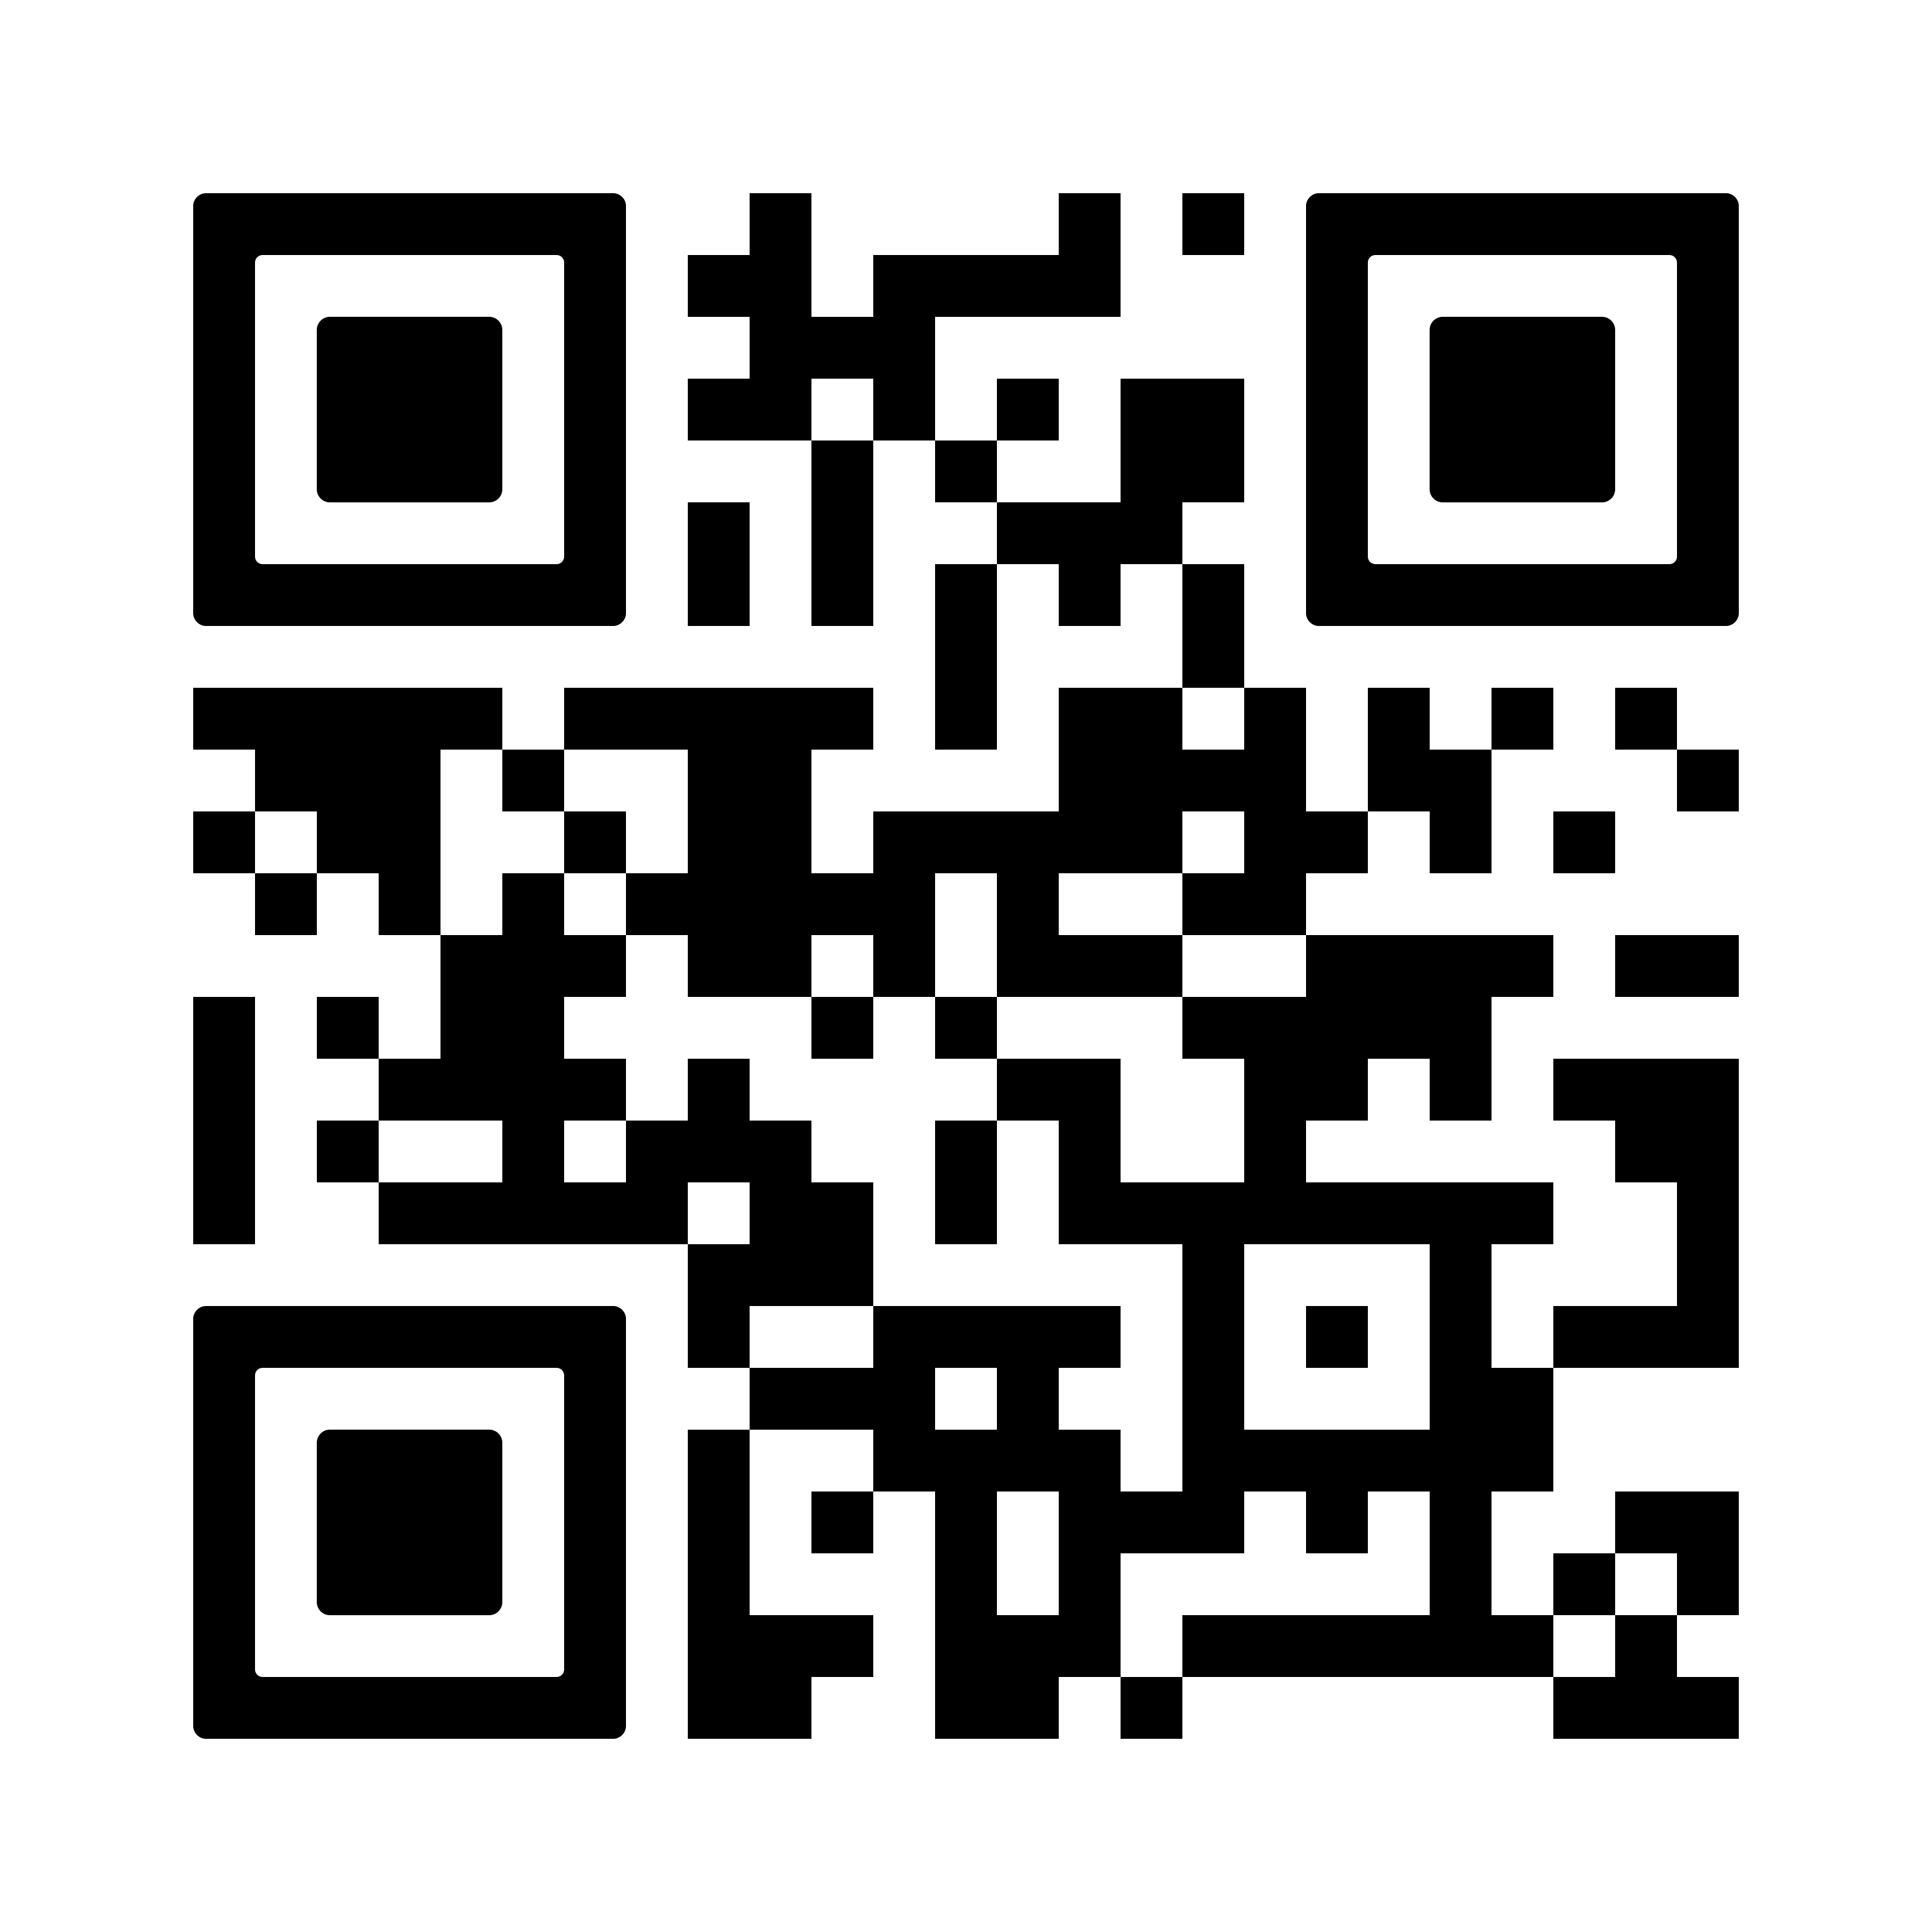
Rapport och kontakt:
Samira Abutaleb Rosenlundh, Projektledare/ Rådgivare barn i socioekonomisk utsatthet
samira.abutaleb.rosenlundh@rb.se
Tove Kjellander,
Rådgivare barns delaktighet
tove.kjellander@rb.se
Content Hub: CH1304412
Notes:
Rapporten kan laddas ner på vår hemsida och också genom vår QR-kod.

Slide 14
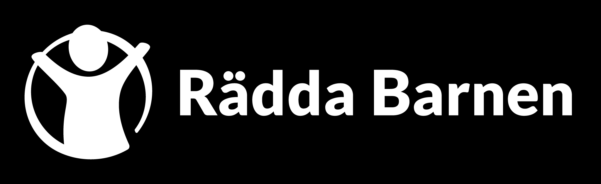
TACK!

